Slide 1
Welcome
Google Certified Trainer
info@digitalacademy.lt | #DAcademy

Slide 2
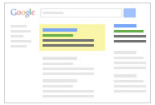
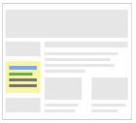
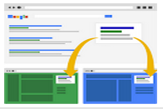
Adwords
Digital Academy
Reklaminės kampanijų tipai
Search network only
Display network only
Search network with display
„Google“ paieškos rezultatai
Apsipirkimas
„Google“ žemėlapiai
Grupės
Paieškos partneriai
Adsense partnerių tinklas
Programėlės
Gmail
YouTube
Blogger
„Google“ finansai
„Google“ žemėlapiai
Paieškos rezultatai
Adsense partnerių tinklas
Programėlės
Gmail
YouTube
Blogger
„Google“ finansus
„Google“ žemėlapius
Notes:
https://support.google.com/adwords/answer/2567043?hl=lt

Slide 3
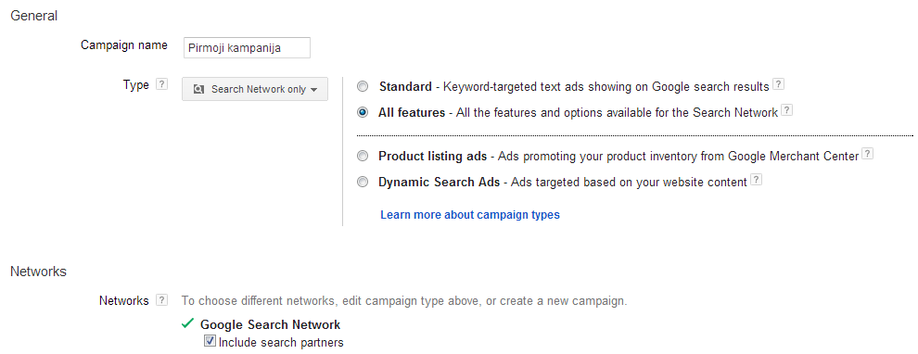
Adwords
Digital Academy
Advertising in Search network
Select„Search network only“, also „All features“, as „Standard“ selection incurs only partial settiings

Slide 4
Adwords
Digital Academy
Advertising in Search network
Do not start with the „Enhanced campaigns“ as it does not allow selecting devices for advertising :
When we create campaings, later we have possibility to set different prices for mobile

Slide 5
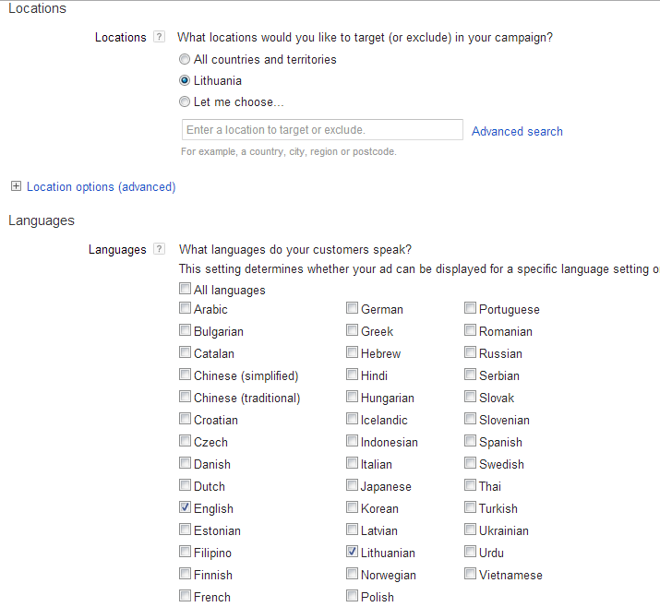
Adwords
Digital Academy
Reklaminės kampanijos kūrimas
Taikymas pagal vietovę – kaip veikia? Sistema žiūri į užklausą, ar joje nėra paminėta vietovė, paskui yra žiūrima į naudojamą Google domeną ir galiausiai į IP adresą.
Taikymas pagal kalbas. Kaip veikia? Sistema žiūri į Google sąsajos kalbą – google.com yra pagal nutylėjimą anglų kalba, google.lt lietuvių kalba ir t.t. Papildomai žiūrima ir į pačios užklausos kalbą.

Slide 6
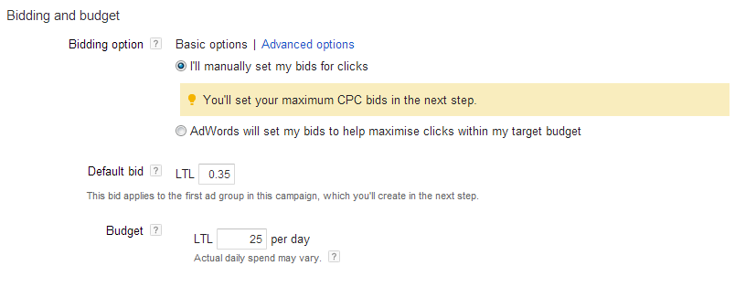
Adwords
Digital Academy
Advertising in search network
Nustatome maksimalią paspaudimo kainą ir pageidaujamą dienos biudžetą.
Reali paspaudimo kaina niekada nebus didesnė už mūsų nustatytą, paprastai ji būna šiek tiek mažesnė dėl pačio kainos nustatymo mechanizmo – mokama kaina yra mažiausia galima kaina už buvimą tam tikroje pozicijoje.
Dienos biudžeto nustatymas vekia taip – išlaidos gali svyruoti, vieną dieną būti mažiau, kitą šiek tiek daugiau negu nustatytas dienos biudžetas, bet sistema prisitaiko, kad visos išlaidos nebūtų didesnės, nei dienos biudžetas padaugintas iš mėnesio dienų skaičiaus

Slide 7
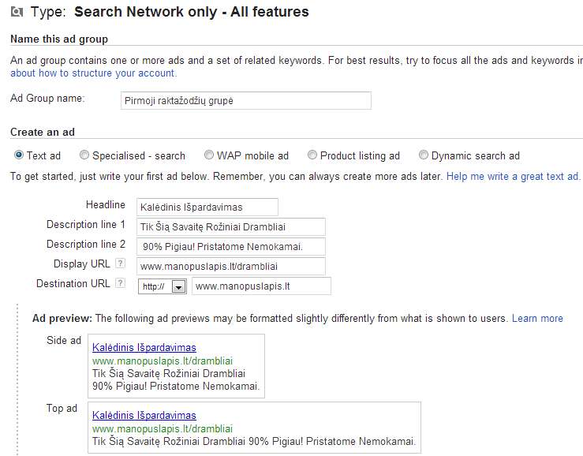
Adwords
Digital Academy
Advertising in search network

Slide 8
Adwords
Digital Academy
Advertising in search network
Reklaminis skelbimas:
Antraštė – iki 25 simbolių, negalima naudoti šauktukų;
Tekstas – 2 eilutės po 35 simbolius maksimaliai – galima panaudoti vieną šauktuką per 2 eilutes.
Tekstas turi būti parašytas taisyklingai, negalima vietoje raidžių ar žodžių naudoti pakaitinių simbolių, negalima rašyti visų žodžių didžiosiomis raidėmis. Bet galima kiekvieną žodi pradėti didžiąja raide.
Rodomas URL – puslapio pavadinimas, iki 35 simbolių, galima įrašyti raktažodį, pavyzdžiui manopuslapis.lt/paslaugos
Nukreipimo URL – nuoroda į konkrečią vietą puslapyje, rodomo URL ir nukreipimo URL domenas turi būti tas pats.

Slide 9
Adwords
Digital Academy
AdWords paskyros struktūra
„ADWORDS“ PASKYRA
El. pašto adresas ir slaptažodis
Mokėjimų nustatymai
KAMPANIJA
Dienos biudžetas
Taikymas pagal vietovę, kalbą
SKELBIMŲ GRUPĖ
Raktiniai žodžiai
Skelbimai
SKELBIMŲ GRUPĖ
Raktiniai žodžiai
Skelbimai
KAMPANIJA
Dienos biudžetas
Taikymas pagal vietovę, kalbą
SKELBIMŲ GRUPĖ
Raktiniai žodžiai
Skelbimai
SKELBIMŲ GRUPĖ
Raktiniai žodžiai
Skelbimai
SKELBIMŲ GRUPĖ
Raktiniai žodžiai
Skelbimai
SKELBIMŲ GRUPĖ
Raktiniai žodžiai
Skelbimai

Slide 10
Adwords
Digital Academy
Draudžiama reklama
Draudžiamas turinys
Draudžiama praktika
Suklastotos prekės
Pavojingi produktai ir paslaugos
Produktai arba paslaugos, įgalinančios nesąžiningą veiklą
Užgaulus arba netinkamas turinys
Piktnaudžiavimas skelbimų tinklu
Neatsakingas duomenų rinkimas ir naudojimas
Klaidingas pristatymas
Ribojamas turinys
Suaugusiems skirtas turinys
Alkoholiniai gėrimai
Autorinių teisių turinys
Lošimai
Sveikatos apsauga
Politinis
Prekių ženklai
Notes:
https://support.google.com/adwordspolicy/answer/6008942?hl=lt#con

Slide 11
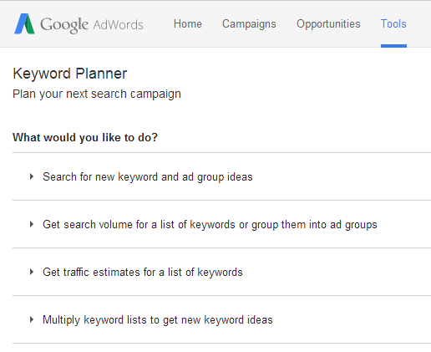
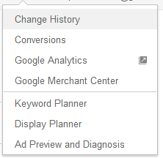
Adwords
Digital Academy
Keyword Planner

Slide 12
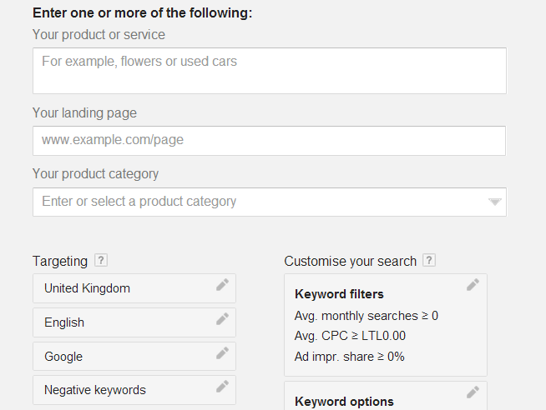
Adwords
Digital Academy
Keyword Planner

Slide 13
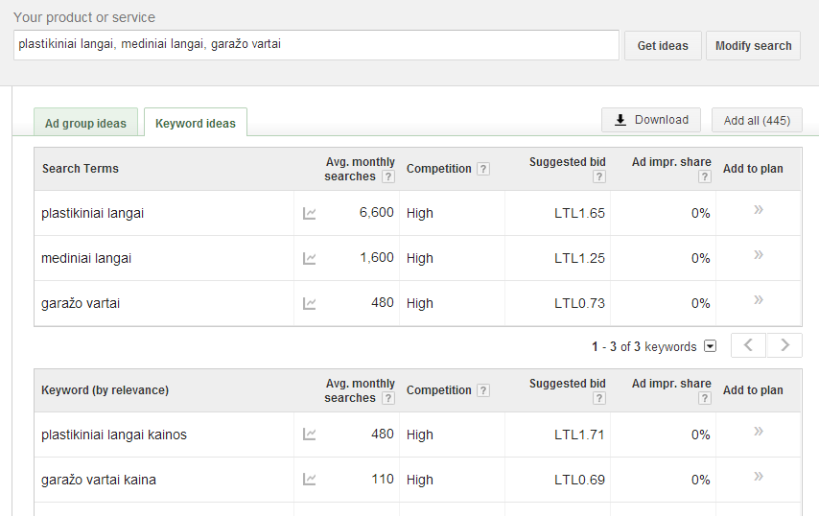
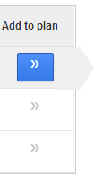
Adwords
Digital Academy

Slide 14
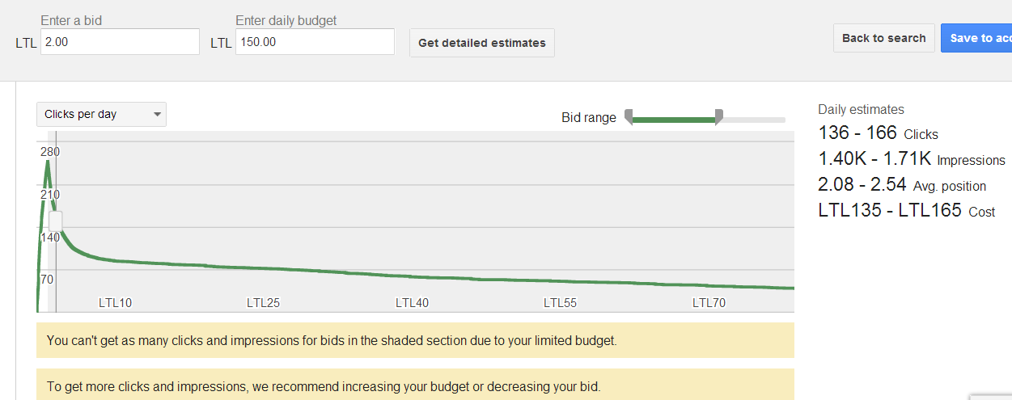
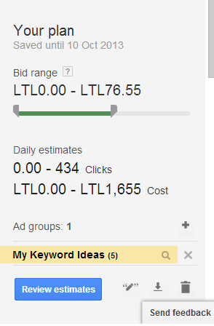
Adwords
Digital Academy

Slide 15
Adwords
Digital Academy
Informacijos atvaizdavimas
Galime keisti duomenis, kurie yra atvaizduojami paskyroje, pridėti ir išimti tam tikrus stulpelius:
Pavyzdžiui, „keywords“ dalyje galime pridėti stulpelį su Quality score“ informacija

Slide 16
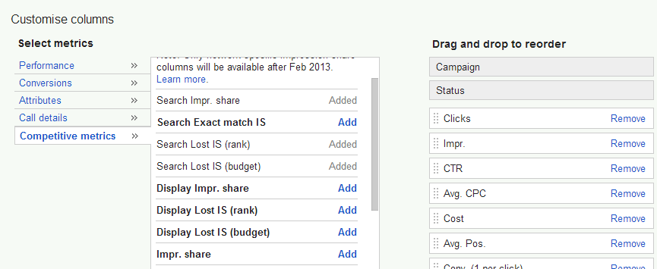
Adwords
Digital Academy
Informacijos atvaizdavimas
Arba „campaigns“ dalyje galime pridėti stulpelius su informacija apie „impression share“
Impression share: parodymų dalis - procentais išreikštas jūsų reklamos parodymų ir paieškų srauto santykis. Šį kriterijų įtakoja reklaminės kampanijos nustatymai, ar skelbimai yra patvirtinti Google, nustatyta raktažodžių kaina ir skelbimų „kokybės balas“.
Lost IS(budget): parodymų dalis kurią praradote dėl biudžeto ribojimų. Šituos parodymus būtų galima gauti nuėmus biudžeto ribojimus.
Lost IS(rank): parodymų dalis kurią praradote dėl skelbimo reitingo. Šituos parodymus būtų galima gauti pagerinus reklamines pozicijas ir reklaminės kampanijos kokybę.

Slide 17
Adwords
Digital Academy
Raktažodžių optimizavimas
Kelios pastabos apie raktažodžius:
Adwords sistemoje nėra skirtumo tarp mažųjų ir didžiųjų raidžių – pavyzdžiui „Vilnius“ ir „vilnius“ yra atpažįstami kaip vienas ir tas pats žodis.
Nėra reikalo raktažodžiuose naudoti skyrybos ženklų, Vilnius-Londonas ir Vilnius Londonas tai sistemoje yra viena ir ta pati frazė.

Slide 18
Adwords
Digital Academy
„Keyword matching“ – raktažodžių atitikties taikymas
Broad match
broad match:
skelbimas rodomas, jei ieškoma panašių frazių ir susijusių variantų
+modified broad match:
**galimybė, turintį daugiau kontrolės megu broad match, bet platesnė negu „phrase match“. Reikalauja, kad frazėje būtų tikslus žodis, prie kurio yra +
„phrase match“:
skelbimas rodomas, jei yra tiksli frazės atitiktis.
[exact match]:
skelbimas rodomas tik konkrečiam raktažodžiui

Slide 19
Adwords
Digital Academy
„Keyword matching“ pasirinkimai
Exact match: [plastikiniai langai] – tik, jei kažkas įveda į paiešką būtent plastikiniai langai;
Phrase match: „plastikiniai langai“ – plastikiniai langai, pigūs plastikiniai langai, plastikiniai langai vilniuje ir t.t.
Extended broad match: +plastikiniai +langai – plastikiniai langai, gamina plastikinius langus, plastikinių langų montavimas, plastikiniai apvalūs langai ir t.t.
Broad match: plastikiniai langai – plastiko langai, mediniai langai, langų skaičiuoklė, geri langai, langų gamyba šiauliuose ir t.t.

Slide 20
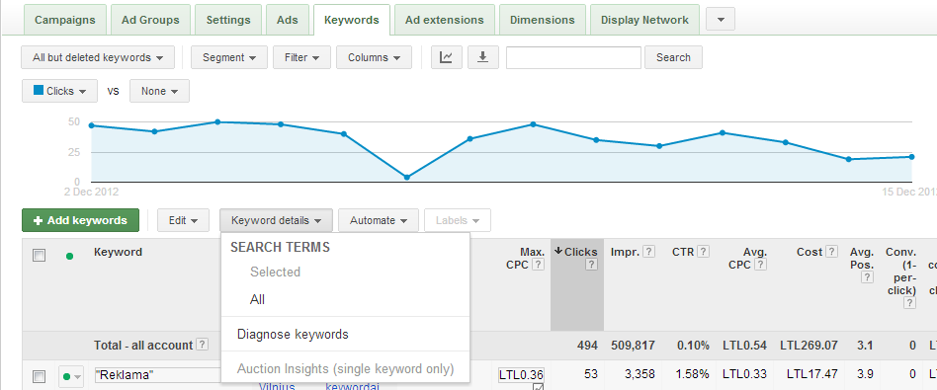
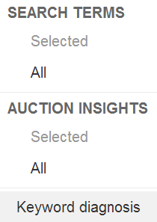
Adwords
Digital Academy
Search terms
Search terms ataskaitoje galima rasti visas frazes, kurių ieškoję žmonės atrado mūsų reklamą. Taip galime atrasti idėjas naujiems raktažodžiams, kuriuos galime įkelti į reklaminę kampaniją, o taip pat surasti netinkamas frazes, kurias galime panaudoti kaip „negative keywords“.

Slide 21
Adwords
Digital Academy
Negative keywords
Su „negative keywords“ galime:
Išfiltruoti netinkamus produktus, paslaugas;
Išfiltruoti netinkamas paieškas;
Padaryti, kad reklama būtų rodoma tik potencialiems pirkėjams.
Pavyzdžiui – parduodame butus. Dažnai žmonės ieško tokių dalykų, kaip „butas vilniuje nuomai“ ir mums netinka niekas, kas susiję su nuoma, todėl pridedame prie „negatives“ frazes: nuoma, numai, nuomojamas, nuomojami

Slide 22
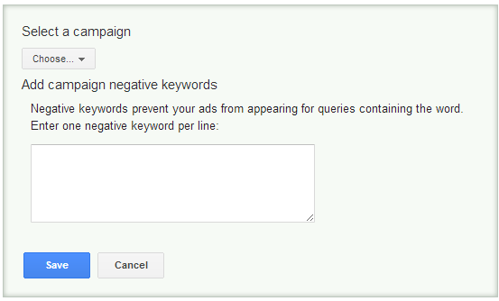
Adwords
Digital Academy
Negative keywords
„negative keywords“ galime pridėti „Keywords“ sekcijos apačioje, po visais raktažodžiais. Galima pridėti negatyvius raktažodžius arba tam tikrai skelbimų grupei (paveikslėlyje kairėje),.arba visai kampanijai (dešinėje)

Slide 23
Set up keyword insertion
Person searches for: | Your ad could look like:
dark chocolate bar | Buy Dark Chocolate www.example.com Artisan candy from San Francisco Free shipping orders $50 more
sugar free chocolate | Buy Sugar Free Chocolate www.example.com Artisan candy from San Francisco Free shipping orders $50 more
gourmet chocolate truffles | Buy Chocolate www.example.com Artisan candy from San Francisco Free shipping orders $50 more
In the last example, "Chocolate" goes in the headline because the
keyword "gourmet chocolate truffles" is too long to fit.

Slide 24
Set up keyword insertion
You can add the keyword insertion code within the headline, description lines, or URL fields. There are 2 ways you can insert a keyword: the guided method or the manual method.
Guided method
When you're entering ad text, type a brace ( { ) and select Keyword insertion from the drop-down menu.
In the “Default text” section, type the word or words you want to appear when the text can't be replaced by a keyword.
Choose how you want your keywords to be capitalized:
Title case: The first letter of all keywords will be capitalized. For example, “Dark Chocolate.”
Sentence case: Only the first letter of the first keyword will be capitalized. For example, “Dark chocolate.”
Lower case: No letters will be capitalized. For example, “dark chocolate.”
Click Set.
Manual method
When you're entering ad text, insert {keyword:default text} where you want a keyword to appear. Replace "default text" with the word or words you want to appear when the text can't be replaced by a keyword.
Capitalize keyword depending on how you want your keyword text to be capitalized.
To keep your keyword lowercase, use keyword. For example, "dark chocolate."
For sentence capitalization, use Keyword. For example, "Dark chocolate."
For title capitalization, use KeyWord. For example, "Dark Chocolate."
For all caps and then title capitalization, use KEYWord. For example, "USA Chocolate."
For title capitalization and then all caps, use KeyWORD. For example, "Chocolate Made In USA"
Make sure your default text is short enough to keep your ad within the character limits.
Avoid special characters (like "é") in the display or landing page URL.
Save your ad as usual.

Slide 25
Display network
Differentiated products and services
Using images of your products, colors that match your brand, and your logo can help people who see your display ads make a more qualified decision about whether to click them. For example, potential customers can interact with your ads, such as scroll between images and tabs, and watch videos. This is flexible functionality not available with text ads. With the Ad gallery's rich collection of ad templates, you can create ads for your Display Network campaigns by clicking the + AD menu, pointing to Image ad, and then clicking Create an ad. If you want to upload an ad that you already created offline, just click the +AD menu, point to Image ad, and then click Upload an ad.

Slide 26
Create ad for display
All online campaigns- +Campaign
Display network only
No marketing objective All features
Country
Language
Budget
Ad group name
Default- big amount, e.g. 1EUR

Slide 27
Creating ad for display network: settings
Better to crate several at a time
Interests- in detail
Targeting by demography – not precise
Topics- select categories of websites
Placement – exact websites
Targeting optimization- note necessary
Then you create textual add or visual add, upload banners or write them
View ad ideas- write the address of your website and fill the table- will be generated automatically

Slide 28
Ačiū!
Questions & Answers
info@digitalacademy.lt | #DAcademy

